Slide 1
ИЗБИРАТЕЛЬНОЕ ПРАВО И ИЗБИРАТЕЛЬНЫЕ СИСТЕМЫ В РОССИЙСКОЙ ФЕДЕРАЦИИ. УРОВНИ И ВИДЫ ВЫБОРОВ

Slide 2
ФЕДЕРАЛЬНЫЕ ВЫБОРЫ
Статья 81 Конституции РФ устанавливает, что Президент Российской Федерации избирается сроком на шесть лет гражданами Российской Федерации на основе всеобщего равного и прямого избирательного права при тайном голосовании.
ВСЕОБЩЕЕ
РАВНОЕ
ПРЯМОЕ
Избирательное право

Slide 3
ФЕДЕРАЛЬНЫЕ ВЫБОРЫ
Статья 96 Конституции РФ устанавливает, что Государственная Дума (нижняя палата Федерального Собрания – парламента Российской Федерации) избирается сроком на пять лет.
ВСЕОБЩЕЕ
РАВНОЕ
ПРЯМОЕ
Избирательное право

Slide 4
РЕГИОНАЛЬНЫЕ ВЫБОРЫ
1. Наделение полномочиями главы субъекта РФ*
2. Выборы законодательного органа субъекта РФ
*Способ определяется региональным законом
Федеральный закон от 6 октября 1999 г. № 184-ФЗ «Об общих принципах организации законодательных (представительных) и исполнительных органов государственной власти субъектов РФ»

Slide 5
Выборы губернатора Краснодарского края
Избирается сроком на 5 лет
Закон Краснодарского края от 3 июля 2012 года № 2519-КЗ «О выборах главы администрации (губернатора) Краснодарского края».

Slide 6
Выборы депутатов Законодательного Собрания Краснодарского края
35 депутатов
35 депутатов
Партийные списки
Одноман-датные округа
Закон Краснодарского края от 21 августа 2007 года № 1315-КЗ «О выборах депутатов Законодательного Собрания Краснодарского края»

Slide 7
Муниципальные выборы
131-ФЗ
Виды избирательных систем в федеральном законе
Устав
Муниципального образования определяет конкретный тип
Выборы
Используется конкретный вид
Закон Краснодарского края от 26 декабря 2005 года № 966-КЗ «О муниципальных выборах в Краснодарском крае».

Slide 8
Муниципальные выборы в Краснодарском крае
382
представительных органов поселенческого уровня
345
глав городских и сельских поселений
7 и 37
представительных органов городских округов и муниципальных районов.

Slide 9
Избирательная система в широком смысле
совокупность правил, приемов и процессов, обеспечивающих и регулирующих легитимное избрание органов публичной власти
определяет процесс формирования всей системы представительной власти – от местных органов до президента
формируется под воздействием внешних факторов (экономических, социальных, духовных и др.), обусловлена уровнем социально-экономического развития общества

Slide 10
Избирательная система в узком смысле
условия признания кандидата, кандидатов избранными, списков кандидатов - допущенными к распределению депутатских мандатов, а также порядок распределения депутатских мандатов между списками кандидатов и внутри списков кандидатов.

Slide 11
Виды избирательных систем в Российской Федерации
Мажори-тарная
Пропор-циональ-ная
Смешан-ная

Slide 12
Мажоритарная избирательная система
ДОСТОИНСТВА | НЕДОСТАТКИ
Простота и результативность | невысокая представительность или репрезентативность победившего кандидата
персонифицированность (избиратель голосует не за список кандидатов, а за конкретного кандидата) | потеря голосов избирателей, голосовавших за неизбранных кандидатов
непосредственная связь избранного должностного лица и избирателей

Slide 13
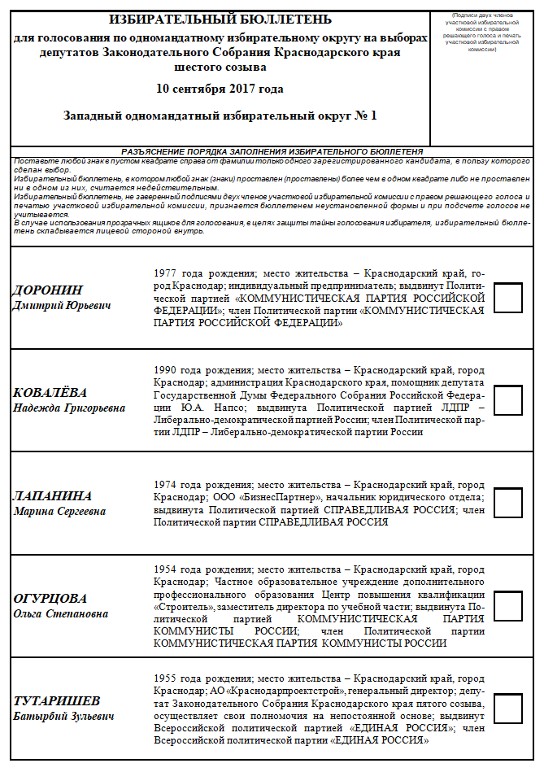
Мажоритарная избирательная система
Пример избирательного бюллетеня
(мажоритарная избирательная система)

Slide 14
Пропорциональная избирательная система
ДОСТОИНСТВА | НЕДОСТАТКИ
высокая представительность победивших партий | сложность понимания механизма распределения мандатов
небольшая потеря голосов избирателей | неперсонифицированность (избиратель голосует за список кандидатов, а не за конкретного кандидата)
 | отсутствие связи избранных депутатов и избирателей

Slide 15
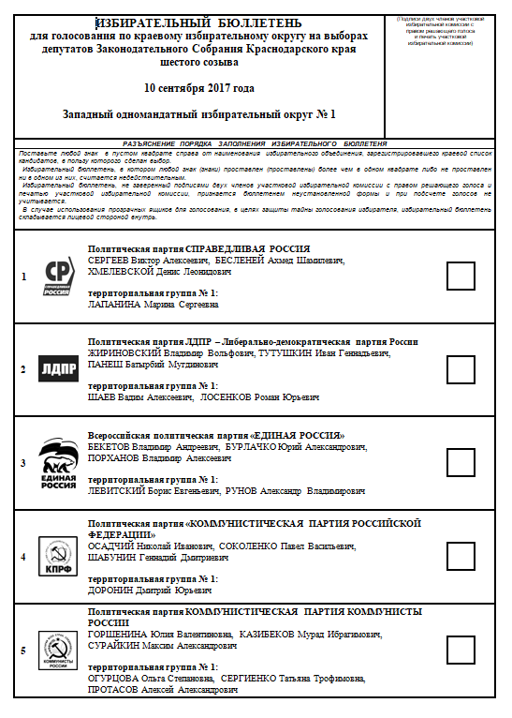
Пропорциональная избирательная система
Пример избирательного бюллетеня
(пропорциональная избирательная система)

Slide 16
Смешанная избирательная система
Компромиссный вариант
Государственная Дума Российской Федерации
Законодательное Собрание Краснодарского края
Городская Дума Краснодара
Совет муниципального образования Туапсинский район

Slide 17
Признаки избирательной системы Российской Федерации
проведение выборов системой специально создаваемых независимых органов – избирательных комиссий
обеспечение гарантий реализации активного избирательного права: учет и регистрация избирателей; наделение избирателя активным избирательным правом в границах соответствующего избирательного округа
обеспечение гарантий реализации пассивного избирательного права: установление порядка и сроков, определение закрытого перечня оснований отказа в регистрации кандидата (списка кандидатов); возможность обжалования

Slide 18
Система избирательных комиссий Краснодарского края
- избирательная комиссия Краснодарского края
- 3 избирательные комиссии муниципальных образований;
- 60 территориальных (районные, городские и другие) комиссий;
- 2748 участковых избирательных комиссий.
В составы избирательных комиссий назначено более 30 тысяч членов с правом решающего голоса.

Slide 19
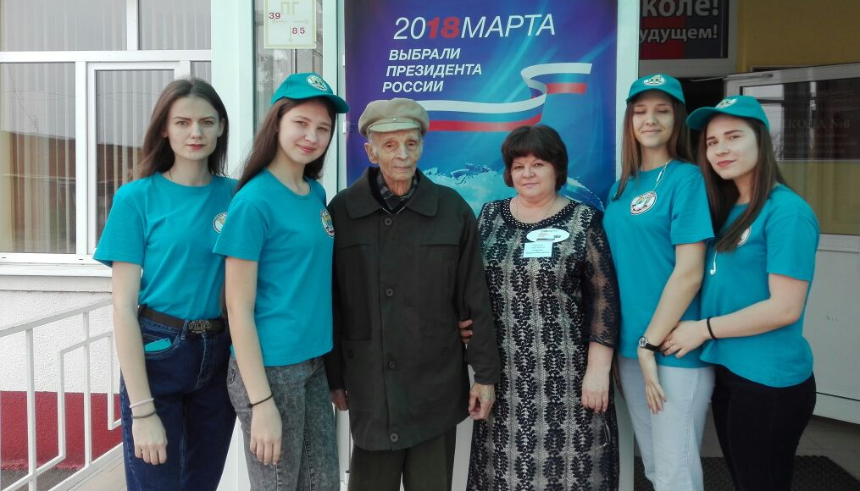
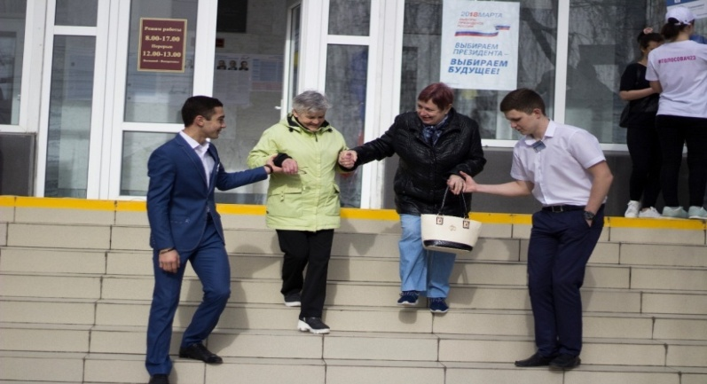
Внимание к избирателям

Slide 20
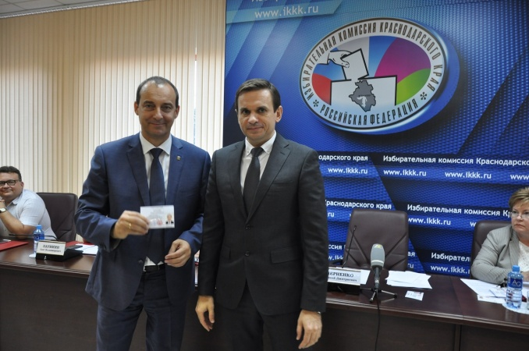
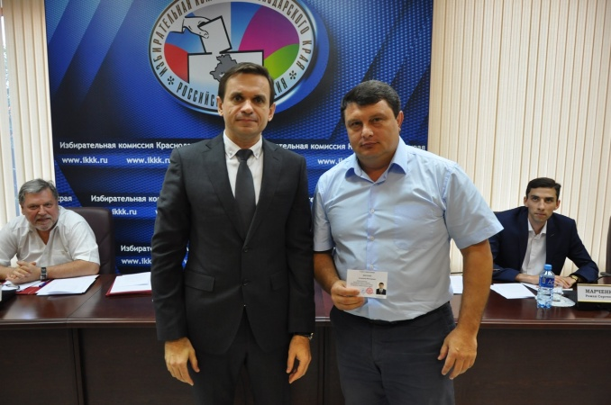
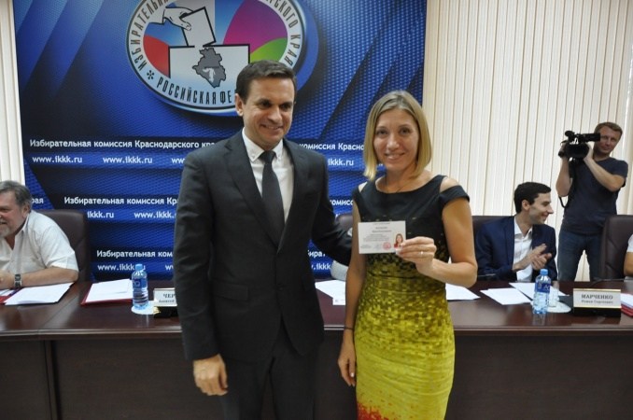
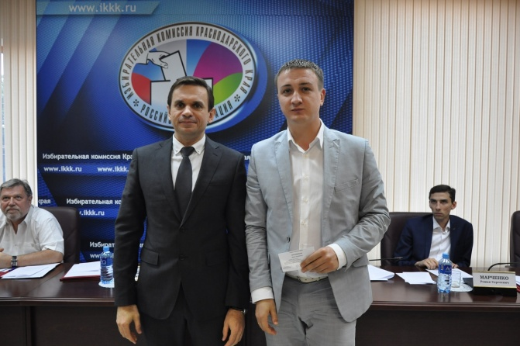
Завершение избирательных кампаний

Slide 21
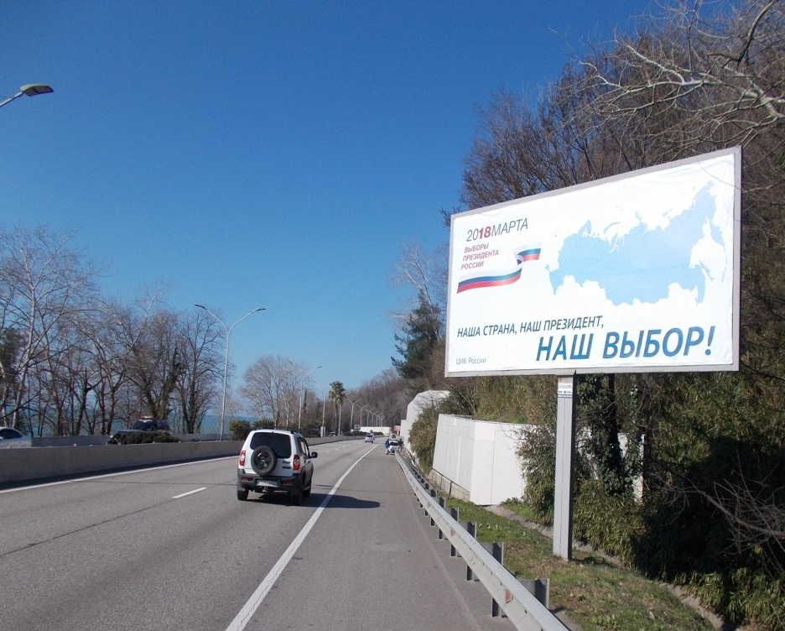
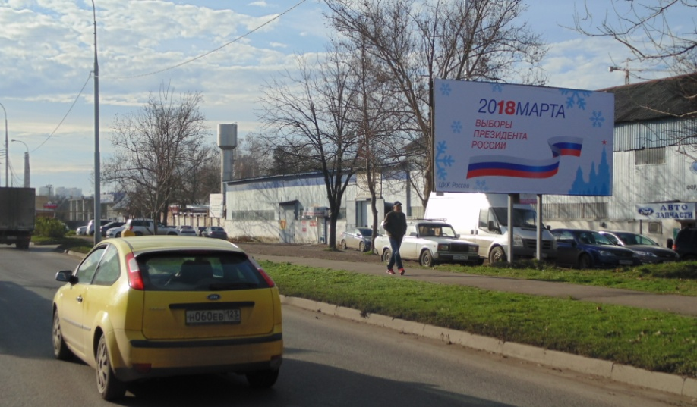
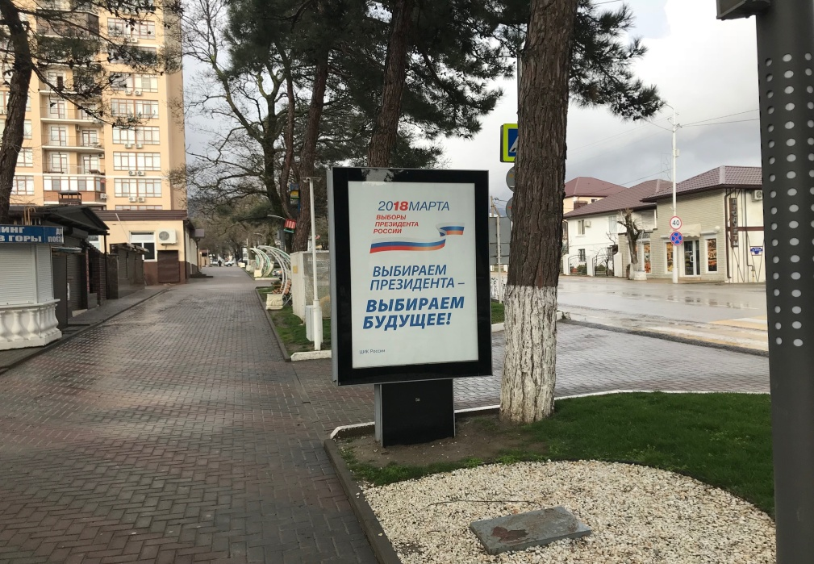
Информационное обеспечение выборов

Slide 22
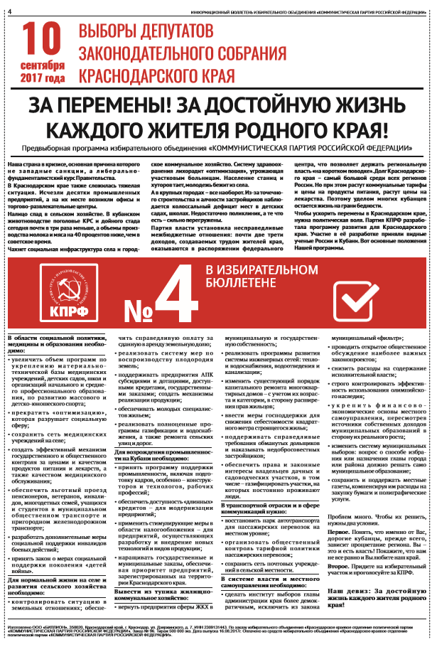
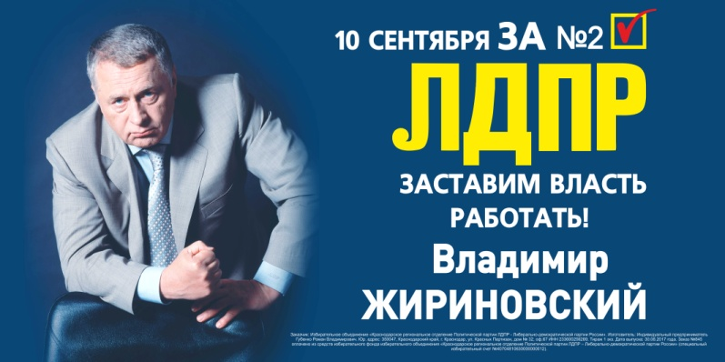
Предвыборная агитация на выборах

Slide 23
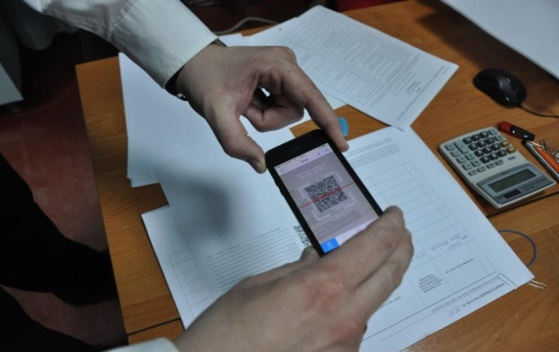
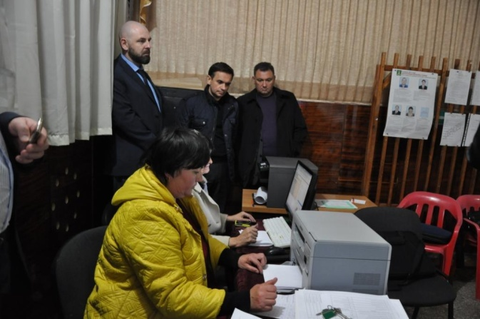
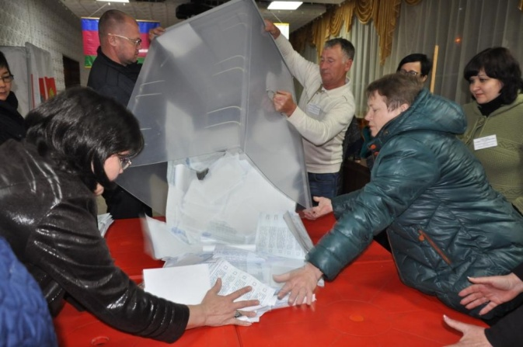
Технологичность избирательного процесса

Slide 24
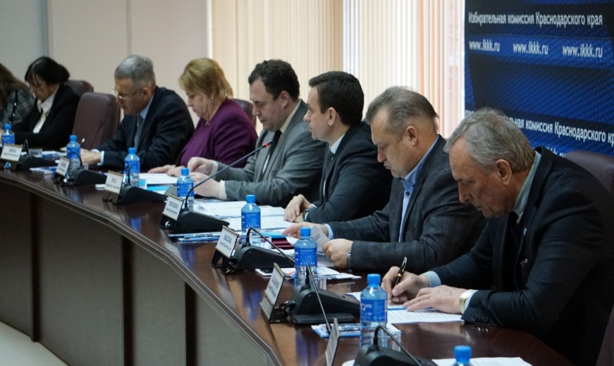
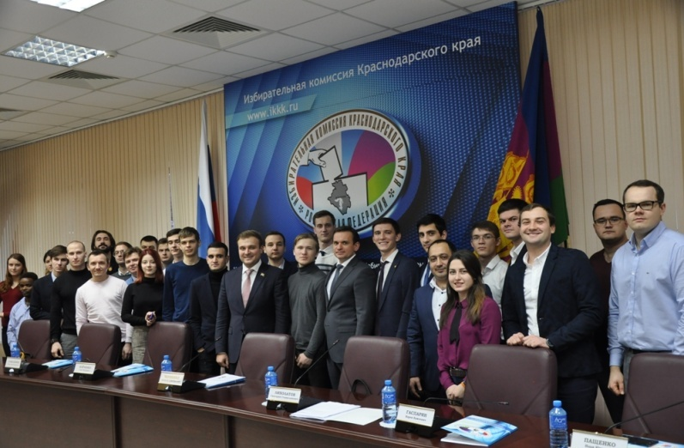
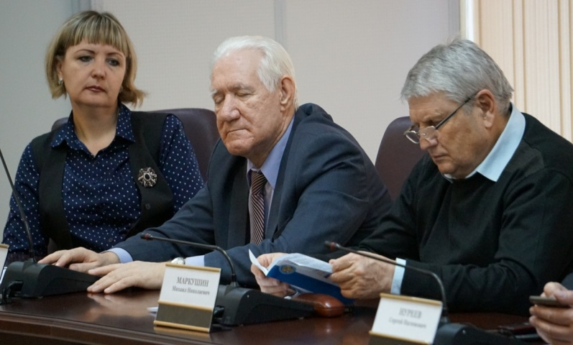
Совершенствование избирательного процесса

Slide 25
СПАСИБО ЗА ВНИМАНИЕ
ikkk.ru

